Slide 1

algemene infosessie
Voor projectdragers
'Maatregelen ter bestrijding van fraude en onregelmatigheden'
Programma 2021-2027 van het Brussels Hoofdstedelijk Gewest met steun van het Europees Fonds voor Regionale Ontwikkeling (EFRO)
Iris Tower, vrijdag 17 oktober 2025

Slide 2

DEEL II - DE STRIJD TEGEN FRAUDE EN ONREGELMATIGHEDEN

Slide 3
Rol van de Directie EFRO
Als beheersautoriteit is de Directie EFRO verantwoordelijk voor:
Selectie van activiteiten;
Uitvoering van beheerscontroles;
Effectieve en proportionele fraudebestrijdingsmaatregelen en -procedures;
Preventie, detectie en correctie van onregelmatigheden;
Bevestiging dat de ingeboekte uitgaven wettig en regelmatig zijn;
Controles van de activiteiten ter plaatse;
…

Slide 4
Onregelmatigheden vs Fraude vs Corruptie
Onregelmatigheid | Fraude | Corruptie
"Elke inbreuk op het Gemeenschapsrecht die bestaat in een handeling of een nalaten, van een marktdeelnemer, waardoor de algemene begroting van de Gemeenschappen of de door de Gemeenschappen beheerde begrotingen worden of zouden kunnen worden benadeeld, hetzij door de vermindering of het achterwege blijven van ontvangsten uit de eigen middelen, die rechtstreeks voor rekening van de Gemeenschappen worden geïnd, hetzij door een onverschuldigde uitgave." | Elke opzettelijke handeling of nalatigheid waarbij: - valse, onjuiste of onvolledige verklaringen of documenten worden gebruikt of overgelegd, met als gevolg dat middelen of activa afkomstig van de begroting van de Europese Gemeenschappen of van de door of voor de Europese Gemeenschappen beheerde begrotingen wederrechtelijk worden ontvangen of achtergehouden; - in strijd met een specifieke verplichting informatie wordt achtergehouden, met hetzelfde gevolg; - deze middelen worden misbruikt door ze voor andere doelen aan te wenden dan die waarvoor ze oorspronkelijk zijn toegekend; | Misbruik van een (publieke) macht die is toevertrouwd voor privédoeleinden

Slide 5
Controledekking
De periode waarin uitgaven subsidiabel zijn en worden betaald;
Verband tussen uitgaven en het project;
Naleving van nationale en EU-regels;
Geen dubbele subsidies;
Toereikendheid van bewijsstukken en bestaan van een toereikend controlespoor;
Correcte toepassing van vereenvoudigde kosten;
Naleving van de regelgeving inzake overheidsopdrachten;
Vorderingsstaat van het project gemeten aan de hand van indicatoren;
Naleving van regelgeving op het gebied van staatssteun, duurzame ontwikkeling, gelijke kansen en non-discriminatie;
Naleving van de bekendmakingsregels;
…

Slide 6
De verschillende controle-instanties
Europese Commissie
Auditautoriteit
(Auditcel van de Inspectie van Financiën - CAIF)
Eind-begunstigden
Europees Bureau voor fraudebestrijding (OLAF) en Europese Rekenkamer (ECA)
Projectdragers
Beheersautoriteit (Directie EFRO)

Slide 7
Bij vermoeden van fraude en/of onregelmatigheden…
Toepassing van financiële correcties;
Risico van opschorting van betaling door de Europese Commissie;
Verplichting tot kennisgeving aan het Europees Openbaar Ministerie;
Kennisgeving aan het Europees Bureau voor fraudebestrijding (OLAF);

Slide 8
VRAGEN?
Contact : efro@gob.brussels

Slide 9
DEEL III - Beheer van belangenconflicten

Slide 10

Hoe een belangenconflict definiëren?
Alle situaties waarbij de "onpartijdige en objectieve uitoefening van de functies van een financiële actor of andere persoon in gevaar wordt gebracht als gevolg van familiebanden, persoonlijke relaties, politieke gezindheid of nationaliteit, economische belangen of elk ander direct of indirect persoonlijk belang".
Notes:
Binnen het domein van de overheidsopdrachten beoogt het begrip ‘belangenconflict’ te vermijden dat personen die een rol spelen in de plaatsing en uitvoering van een overheidsopdracht zich te laten leiden door andere beweegredenen dan de verdediging van de belangen van de aanbestedende overheid voor wie ze handelen, waaronder het goede beheer van de overheidsfinanciën.
Het begrip omvat dan ook alle situaties waarbij een voordeel voor een kandidaat of inschrijver dreigt te ontstaan.
Als de overheidsopdracht wordt geplaatst volgens een procedure in twee fasen kan immers al in het stadium van de kandidaatstellingen een risico op belangenconflict ontstaan.

Slide 11
Waarom belangenconflicten vermijden?
ZWARE FINANCIËLE CORRECTIES
NEGATIEF | POSITIEF
Kan leiden tot een slecht beheer van de Europese fondsen | Bescherming van goed financieel beheer van EU-middelen
Schending van de beginselen van transparantie, gelijke behandeling en/of non-discriminatie die van toepassing zijn in de publieke sector | De onpartijdigheid waarborgen van de personen die betrokken zijn bij de toepassing van de Europese fondsen
Werpt een smet op de reputatie van de openbare diensten in het algemeen en op de Europese fondsen in het bijzonder | Het vertrouwen van het publiek in Europese en nationale overheden behouden

Slide 12
Wie is hierbij betrokken?
Elke persoon of entiteit die onder het rechtsstelsel van de lidstaten valt en betrokken is bij de uitvoering van de EU-begroting.
Betrokkenheid bij de uitvoering van de begroting, belang van functies en nabijheid tot het besluitvormingsproces.
Voorbeeld van een niet-betrokken persoon: een medewerker van de communicatieafdeling die alleen verantwoordelijk is voor het publiceren van projectoproepen.
Voorbeeld van een betrokken persoon: …
Notes:
Elke persoon of entiteit die onder het rechtsstelsel van de lidstaten valt en betrokken is bij de uitvoering van de EU-begroting.

Slide 13
Enkele concrete voorbeelden
De persoon (of zijn partner) voert tegelijkertijd consultancyactiviteiten uit, hetzij voor een consultancybedrijf of voor een derde die zijn diensten aanbiedt aan een consultancybedrijf, met betrekking tot het indienen van aanvragen voor EU-financiering;
De persoon (of een lid van zijn/haar naaste familie) is direct of indirect eigenaar van een bedrijf dat EU-financiering aanvraagt;

Slide 14
Verplichtingen in het geval van belangenconflict
Invoering van preventieve maatregelen:
Alle situaties die objectief een belangenconflict geacht kunnen worden, moet worden onderzocht en opgelost zodat deze niet langer objectief als zodanig kan worden gezien.
Zich onthouden van handelingen die de belangen van een persoon in conflict kunnen brengen met die van de Unie;
Voorkomen dat belangenconflicten ontstaan in de functies waarvoor een persoon verantwoordelijk is;

Slide 15
Wat betekent dat concreet?
Controleer uw interne procedures en uw arbeidsovereenkomst (inclusief intern reglement) om na te gaan of er al maatregelen bestaan om belangenconflicten binnen uw organisatie te voorkomen.

Slide 16
Belangenconflicten bij overheidsopdrachten
Iedere natuurlijke of rechtspersoon die op enigerlei wijze met de aanbestedende overheid verbonden is en met een openbare dienst is belast, mag niet rechtstreeks of onrechtstreeks bij een overheidsopdracht betrokken zijn, indien hij persoonlijk of via een tussenpersoon in een belangenconflict met een kandidaat of inschrijver zou kunnen komen te verkeren.

Slide 17
GEVAL 1 - In het geval van verwantschap, huwelijk of wettelijke samenwoning
- De persoon die verantwoordelijk is voor de plaatsingsprocedure en/of uitvoering van de overheidsopdracht;
- Dienstverleners die namens de aanbestedende overheid optreden
Familie- of huwelijksband
- In rechte lijn tot en met de derde graad
- In zijlijn tot de vierde graad
- Wettelijke samenwoning
- Een kandidaat
- Een inschrijver
- Elke andere natuurlijke persoon die vertegenwoordigings-, beslissings- of controlebevoegdheid uitoefent namens een kandidaat of inschrijver
ONWEERLEGBAAR VERMOEDEN VAN BC!!!
Notes:
We gaan nu even in op de verschillende soorten van belangenconflicten die in de wet voorzien zijn.
De wet vermoedt onweerlegbaar het vermoeden van een belangenconflict;
In het geval van verwantschap, huwelijk of wettelijke samenwoning tussen een kandidaat, inschrijver of elk andere natuurlijke persoon die vertegenwoordigings- , beslissings- of controlebevoegdheid uitoefent namens een kandidaat of inschrijver
en
de persoon belast met de plaatsing- en/of de uitvoeringsprocedure van de overheidsopdracht en de dienstverleners handelend voor rekening van de aanbestedende overheid, namelijk de opdrachtnemers van een overheidsopdracht in uitvoering, uitgenodigd op grond van deze opdracht om deel te nemen aan de plaatsings- en/of uitvoeringsprocedure van een andere overheidsopdracht.
Een voorbeeld daarvan is een studiebureau gekozen in het kader van een vroegere overheidsopdracht en dat uitgenodigd wordt om deel te nemen aan de plaatsingsprocedure van een overheidsopdracht voor werken.

Slide 18
Acties
Als één van deze situaties voorvalt, en dit ongeacht de exacte aard van de banden tussen de betrokken personen, dan heeft de persoon die de overheidsopdracht beheert de verplichting zich terug te trekken.
Deze wraking moet gebeuren door het bevoegde orgaan van de aanbestedende overheid schriftelijk en onverwijld op de hoogte te brengen van hun situatie.

Slide 19
GEVAL 2 - Als u een actieve vennoot, directeur of manager bent
Wanneer de persoon belast met (een deel van) het beheer van de overheidsopdracht, zelf of via een tussenpersoon:
ofwel eigenaar, mede-eigenaar of actieve vennoot is van een van de kandidaat-bedrijven of inschrijvers;
ofwel in rechte of in feite een vertegenwoordigings-, beslissings- of controlebevoegdheid uitoefent over een van de kandidaat-bedrijven of inschrijvers
ONWEERLEGBAAR VERMOEDEN VAN BC!!!
Notes:
De wet voorziet in een tweede geval waarvan vermoed wordt dat het onweerlegbaar een belangenconflict inhoudt, namelijk wanneer de persoon belast met een deel van het beheer van de overheidsopdracht, zelf of via een tussenpersoon:
- ofwel eigenaar, mede-eigenaar of actieve vennoot is van één van de kandidaat-bedrijven of inschrijvers;
- ofwel in rechte of in feite een vertegenwoordigings-, beslissings- of controlebevoegdheid uitoefent over één van de kandidaat-bedrijven of inschrijvers

Slide 20
Acties
Het kan gaan om een werknemer of lid van de aanbestedende overheid, maar evengoed om een dienstverlener die handelt in het kader van een andere overheidsopdracht.
De betrokken persoon moet zich terugtrekken uit het bevoegde orgaan van de aanbestedende overheid, schriftelijk en onverwijld, en dit ongeacht of deze functie werkelijk wordt uitgeoefend of niet.

Slide 21
GEVAL 3 - Als u een aandeel in het maatschappelijk kapitaal bezit
De persoon die deelneemt aan de gunning en/of uitvoering van de overheidsopdracht bezit ten minste 5% van het aandelenkapitaal van een bedrijf van een kandidaat of inschrijver.
WEERLEGBAAR VERMOEDEN VAN BC
Notes:
Er geldt een weerlegbaar vermoeden van belangenconflict wanneer de persoon die deelneemt aan de gunning en/of uitvoering van de overheidsopdracht ten minste 5 % van het aandelenkapitaal bezit van een bedrijf van een kandidaat of inschrijver.

Slide 22
Acties
Het kan gaan om een werknemer of lid van de aanbestedende overheid, maar evengoed om een dienstverlener die handelt in het kader van een andere overheidsopdracht.
De betrokken persoon moet de aanbestedende overheid inlichten over zijn/haar situatie. Aangezien dit vermoeden weerlegbaar is, zal de aanbestedende overheid geval per geval moeten bekijken of er al dan niet een risico bestaat op een belangenconflict en de nodige maatregelen treffen.

Slide 23
GEVAL 4 - Bij deelname aan de samenstelling van de betreffende opdracht
De toegang tot de plaatsingsprocedure van de overheidsopdracht wordt formeel gecontroleerd en beperkt voor elke kandidaat of inschrijver die:
Ofwel zijn advies heeft gegeven aan de aanbestedende overheid, al dan niet in het kader van de voorafgaande raadpleging van de aanbestedende overheid ter voorbereiding van de gunning van de overheidsopdracht;
Ofwel op een andere wijze heeft deelgenomen aan de voorbereiding van de plaatsingsprocedure van de overheidsopdracht;
Ofwel een bedrijf is dat banden heeft met een persoon die een van de hierboven beschreven taken heeft vervuld. Deze band moet een rechtstreekse of onrechtstreekse overheersende invloed van het bedrijf op de persoon inhouden, of van de persoon op het bedrijf. Het bestaan van deze overheersende invloed wordt op weerlegbare wijze vermoed wanneer een bedrijf, rechtstreeks of onrechtstreeks, met betrekking tot een ander bedrijf:
Het grootste deel van het geplaatste kapitaal van het bedrijf bezit, of;
De meerderheid van de stemmen bezit die verbonden zijn aan de aandelen uitgegeven door het bedrijf, of;
Meer dan de helft van de leden van het bestuurs-, leidings- of controleorgaan van het bedrijf kan aanwijzen.
WEERLEGBAAR VERMOEDEN VAN BC
Notes:
De wet voert een beperking uit met het doel te vermijden dat een persoon die activiteiten van een studiebureau en van een ondernemer combineert, in oneerlijke omstandigheden deelneemt aan de gunningsprocedure waarvan die persoon de voorbereiding, het onderzoek of het ontwerp heeft verricht, en bijgevolg de regel van gelijkheid van inschrijvers miskend zou worden.

Slide 24
Acties
Besluit van de AO om de kandidaat of inschrijver al dan niet uit te sluiten
-> Uitsluiting is alleen gepast als de betrokken persoon een voordeel heeft verkregen uit eerdere prestaties of uit zijn banden met een persoon die aan de opdracht heeft deelgenomen, waardoor de normale mededingingsvoorwaarden worden verhinderd of vervalst.
Schriftelijke uitnodiging aan de betrokken kandidaat of inschrijver om relevante bewijsstukken te verstrekken
Schriftelijke motivering moet binnen 12 dagen naar de AO worden gestuurd

Slide 25
Andere acties
- Bij de plaatsingsprocedure
Mededeling van nuttige informatie aan de andere kandidaten of inschrijvers;
Bepalen van gepaste termijnen voor de ontvangst van de offertes;
Voor opdrachten die voldoen aan de Europese drempels, een schriftelijk verslag van de genomen maatregelen
Notes:
Over het algemeen blijkt uit meerdere artikelen van de wetgeving dat er bij een belangenconflict voorrang wordt verleend aan het treffen van gepaste en zo min mogelijk ingrijpende maatregelen door de aanbestedende overheid.
Als een kandidaat, inschrijver of een gelinkt bedrijf advies heeft verstrekt aan de aanbestedende overheid of op een andere manier de plaatsingsprocedure van de overheidsopdracht heeft helpen voorbereiden, voorziet de wet in meerdere maatregelen die de aanbestedende overheid kan treffen:
Mededeling van nuttige informatie aan de andere kandidaten of inschrijvers
De aanbestedende overheid kan aan alle kandidaten en inschrijvers nuttige informatie meedelen die is uitgewisseld tijdens de deelname van de kandidaat of inschrijver die de plaatsingsprocedure van de betrokken overheidsopdracht heeft helpen voorbereiden of die voortvloeit uit die deelname.
Hierdoor smoort de overheid een mogelijk belangenconflict in de kiem, en herstelt ze de gelijke behandeling van alle inschrijvers en kandidaten.
Bepalen van gepaste termijnen voor de ontvangst van de offertes
de termijnen opgelegd door de aanbestedende overheid alle geïnteresseerde kandidaten of inschrijvers in staat stellen gepast te reageren op de offerte, of ze nu de plaatsingsprocedure van de overheidsopdracht hebben helpen voorbereiden of niet.
* Voor de overheidsopdrachten die de Europese drempels bereiken, is de aanbestedende overheid verplicht de getroffen maatregelen op schrift te stellen.

Slide 26
GEVAL 5 - In het geval van een "draaideurconstructie"
AO
- Interne medewerker;
- Ambtenaar;
- Openbare gezagsdrager
- Iedere persoon verbonden aan de AO
Heeft sinds minder dan twee jaar voor een ander bedrijf gewerkt
Kandidaat of inschrijver voor een overheidsopdracht voor zover er sprake is van een zakelijk verband
ONWEERLEGBAAR VERMOEDEN VAN BC
Notes:
Er geldt een onweerlegbaar vermoeden van belangenconflict, voor personen die voorafgaand aan de plaatsing van de overheidsopdracht gewerkt hebben voor de aanbestedende overheid
Meer bepaald moet de kandidaat of inschrijver een natuurlijke persoon zijn die voor de aanbestedende overheid heeft gewerkt als:
Interne medewerker al dan niet in een band van ondergeschiktheid of,
Betrokken ambtenaar of
Openbaar officier of;
Elke persoon verbonden aan een aanbestedende overheid op welke manier dan ook
Opdat er een belangenconflict zou blijken te zijn, moeten twee andere voorwaarden beide vervuld zijn:
Het bestaan van een link tussen de voorgaande activiteiten die de voornoemde persoon gepresteerd heeft voor de aanbestedende overheid en zijn/haar activiteiten in het kader van de opdracht;
Een periode van minder dan twee jaar moet verlopen zijn tussen de uitdiensttreding van de voornoemde persoon bij de aanbestedende overheid en de datum waarop de overheidsopdracht wordt geplaatst. Na die periode verdwijnt het vermoeden van belangenconflict

Slide 27
Acties
Uitsluiting van de kandidaat of inschrijver uit de plaatsingsprocedure

Slide 28
Andere mogelijke acties
Bij de plaatsingsprocedure
-> Annulering van de plaatsingsprocedure voor de overheidsopdracht
Bij de uitvoeringsprocedure
-> Annulering van de toewijzingsbeslissing inzake de overheidsopdracht
Aanbeveling: schriftelijk verslag van de genomen maatregelen en hun rechtvaardiging

Slide 29
ACTIE OPGELEGD DOOR DE DIRECTIE EFRO
VERKLARING VAN AFWEZIGHEID VAN BELANGENCONFLICT
Wat? Een tool om belangenconflicten te voorkomen
Wie? Elke persoon die deelneemt aan een van de fasen van de overheidsopdrachtprocedure
Wanneer? In alle fasen van de plaatsingsprocedure voor overheidsopdrachten (voorbereiding, evaluatie, opvolging en sluiting).
Notes:
In voorkomend geval is deze verplichting minstens van toepassing op de volgende personen::
- de verantwoordelijke van de aanbestedende overheid en elke persoon aan wie hij/zij zijn/haar functies delegeert
- de leden van de raad van bestuur
- het personeel dat het dossier voor de overheidsopdracht helpt voorbereiden en opstellen
- de leden van het evaluatiecomité
- elke expert die taken uitvoert die verband houden met de voorbereiding van het offerteaanvraagdossier en/of de beoordeling van de offertes

Slide 30
ACTIE OPGELEGD DOOR DE DIRECTIE EFRO
VERZAMELING VAN DE U.B.O.
Wat? Uiteindelijke begunstigden van je contractanten
Hoe? Via de U.B.O.-uittreksels
Wie? De opdrachtnemers van overheidsopdrachten boven de Europese publicatiedrempels
Notes:
In voorkomend geval is deze verplichting minstens van toepassing op de volgende personen::
- de verantwoordelijke van de aanbestedende overheid en elke persoon aan wie hij/zij zijn/haar functies delegeert
- de leden van de raad van bestuur
- het personeel dat het dossier voor de overheidsopdracht helpt voorbereiden en opstellen
- de leden van het evaluatiecomité
- elke expert die taken uitvoert die verband houden met de voorbereiding van het offerteaanvraagdossier en/of de beoordeling van de offertes

Slide 31
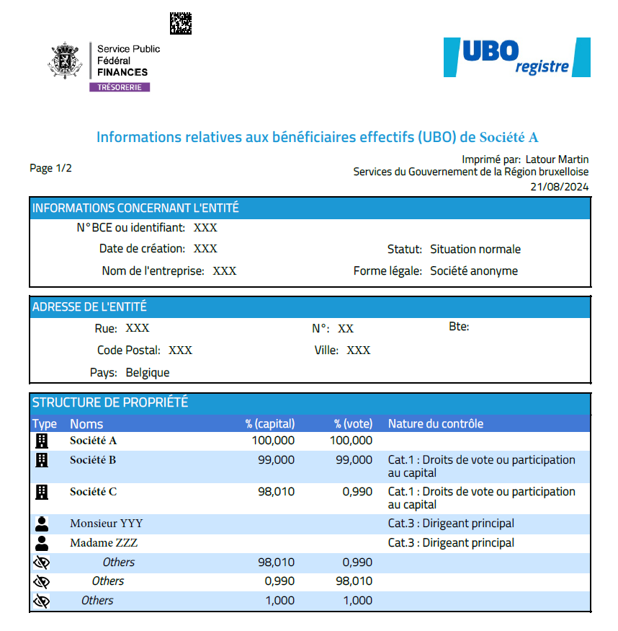

Slide 32
DOCUMENTATIE
Verordening (EU, Euratom) 2018/1046 van het Europees Parlement en de Raad van 18 juli 2018 tot vaststelling van de financiële regels van toepassing op de algemene begroting van de Unie en tot intrekking van Verordening (EU, Euratom) nr. 966/2012 tot vaststelling van de financiële regels (hierna 'FR 2018')
Richtlijn 2014/24/EU van het Europees Parlement en de Raad van 26 februari 2014 betreffende het plaatsen van overheidsopdrachten en tot intrekking van Richtlijn 2004/18/EG
MEDEDELING VAN DE COMMISSIE - Richtsnoeren voor het vermijden van en omgaan met belangenconflicten overeenkomstig het financieel reglement (2021/C 121/01)
Identificatie van belangenconflicten in openbare aanbestedingsprocedures betreffende structurele acties - Een praktische gids voor beheerders, opgesteld door een groep deskundigen uit de lidstaten, gecoördineerd door OLAF-eenheid D2 - Fraudepreventie
VERKLARING VAN NIET-BESTAAND BELANGENCONFLICT - ORIËNTATIENOTA

Slide 33

DANK U VOOR UW AANDACHT!
www.efro.brussels
Contact : feder@sprb.brussels

